Slide 1



Mathématiques
Niveau
Niveau
1AC
Semestre 1 - Période 1
Leçon 3
Multiplication et division des nombres
Tâche 2
Multiplier des nombres entiers
de même signe

Slide 2









Banque des icones utilisées dans les slides
Slide réservé à l’enseignant
Consignes et explications données aux élèves (à dire à haute voix)
L’élève prête l’attention à l’enseignant
L’élève lève la main avant de répondre
L’élève utilise l’ardoise pour répondre
L’élève recopie la correction sur le livret
Pratique autonome
Pratique guidée en binôme

Slide 3

Repérage dans la semaine
Séance 1
Multiplier des nombres entiers de signes différents
Séance 2
Multiplier des nombres entiers de même signe
Séance 3
Effectuer la division de nombres entiers
Séance 4
Utiliser la commutativité et l’associativité de la multiplication des nombres entiers
Séance 5
Appliquer les règles de multiplication et de division aux nombres décimaux et fractionnaires

Slide 4

Structure de la séance
1
Ouverture de la séance
10 min
2
Modelage
10 min
3
Pratique guidée collective (VdC)
10 min
4
Pratique guidée en binôme
10 min
5
Pratique autonome
12 min
6
Clôture
3 min

Slide 5





Matériel nécessaire
Matériel de l’élève

Slide 6


Une banque des bons et mauvais comportements
Bons comportements
Mauvais comportements
J’oublie
mon ardoise

Slide 7

Contrôler les cahiers
et corriger l'exercice maison
6 min

Slide 8
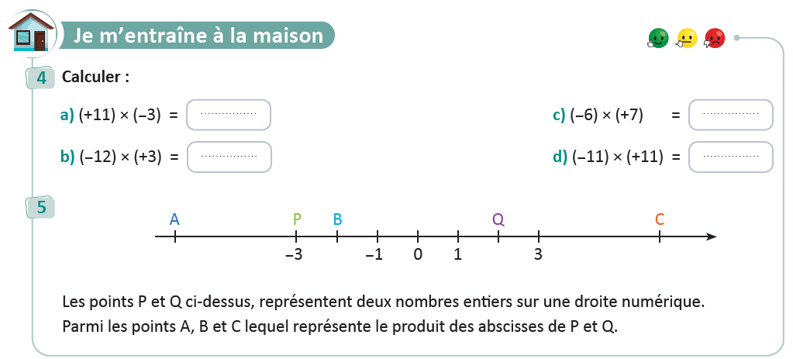
On commence par la correction de l’exercice maison de la séance précédente.
L’enseignant contrôle les réalisations d’un échantillon d’élèves avant de passer à la correction au tableau
Page 35

Slide 9

Activité rituelle
3 min

Slide 10

Lexique
1 min

Slide 11

Donnez la traduction de ces termes en arabe.
Notez bien que ces mots en français seront utilisés au cours de cette séance et pendant toute la leçon.
O
Français | Arabe
Multiplication
ضَرْب
Produit
جُداء

Slide 12
Complétez
O
L’enseignant lit la question
10 × 11 = 110
10 × 11 =
9 × 9 = 81
9 × 9 =
6 × 8 =
6 × 8 = 48
5 × 5 = 25
100 × 7 =
5 × 5 =
100 × 7 = 700
4 × 9 = 36
4 × 9 =
1 × 0 = 0
0 × 10 =
1 × 0 =
500 × 1 = 500
500 × 1 =
0 × 10 = 0

Slide 13

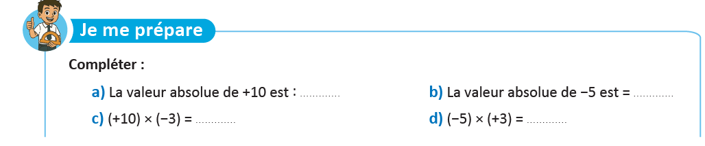
Complétez
O
L’enseignant donne 30s aux élèves pour réfléchir, puis invite deux ou trois d'entre eux à répondre.

Slide 14




Voici la bonne réponse :
O
L’enseignant affiche et explique les réponses.
$$10$$
$$5$$
$$−30$$
$$−15$$

Slide 15

Déclaration de l’objectif
de la séance
1 à 2 min

Slide 16
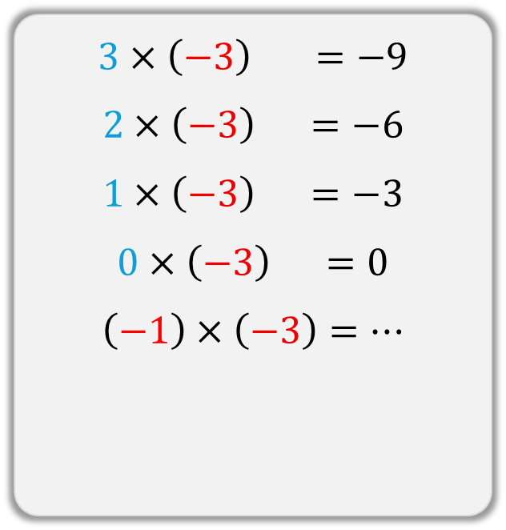
Exprimez votre avis
O
L’enseignant donne 30s aux élèves pour réfléchir, puis invite deux ou trois d'entre eux à répondre.
Observer la régularité puis compléter :
$$3×\left(−3\right) =−9$$
$$2×\left(−3\right) =−6$$
$$1×\left(−3\right) =−3$$
$$0×\left(−3\right) =0$$
$$\left(−1\right)×\left(−3\right)=…$$

Slide 17
A la fin de cette séance, vous serez capables de :
O
L’enseignant déclare l’objectif.
Multiplier des nombres entiers de même signe

Slide 18
A la fin de cette séance, vous serez capables de multiplier deux nombres entiers négatifs comme:
O
Nombre négatif
Nombre négatif
(-2)
×
(-5)

Slide 19



Tâche principale
10 min

Slide 20






Je veux savoir le signe du produit de deux entiers négatifs
M
L’enseignant incite les élèves à suivre.
$3×\left(−3\right) =−9$
$2×\left(−3\right) =−6$
$1×\left(−3\right) =−3$
$0×\left(−3\right) =0$
$\left(−1\right)×\left(−3\right)=…$
$$+3$$
$$+3$$
$$+3$$
$$+3$$
$$+3$$

Slide 21
Voici comment je calcule le produit de deux entiers de même signe.
Je détermine d’abord le signe: Le signe du produit est $+$
M
L’enseignant incite les élèves à suivre.
(-2)
×
(-5) =
+(…….)

Slide 22
Je détermine en suite la valeur absolue: c’est le produit des deux valeurs absolues
M
L’enseignant explique.
(-2)
2
(-5) =
×
5
+
( 2 ×5)
= +10

Slide 23
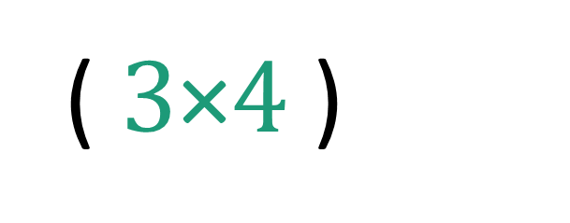
Je calcule $(+3)×(+4)$.
M
L’enseignant explique.
(+3)
3
(+4) =
×
4
+
( $3$×$4$ )
= +12

Slide 24










Voici comment je calcule le produit de deux entiers de même signe
M
L’enseignant explique.
$$(−5)×(−4)$$
$$=$$
$$+$$
$$(5×4)$$
$$5×4$$
$$(+7)×(+3)$$
$$=$$
$$+$$
$$(5×4)$$
$$7×3$$

Slide 25





Voici la règle
M
L’enseignant explique.
Le produit de deux nombres de même signe est un nombre positif.
$$+$$
$$×$$
$$+$$
$$+$$
$$−$$
$$×$$
$$−$$
$$−$$
La valeur absolue du produit est le produit des valeurs absolues.

Slide 26
Voici la règle
M
L’enseignant explique.
0 × (− 6) = 0
(− 10) × 0 = 0
Le produit d’un nombre positif ou négatif par zéro est nul.

Slide 27

Quelle est la bonne réponse?
VdC
L'enseignant choisit au hasard deux élèves pour justifier oralement leurs réponses.
Le signe du produit est :
(− 2024) × (− 2025)
+
−

Slide 28
$Voici la bonne réponse$.
VdC
L'enseignant justifie.
Le signe du produit est :
(− 2024) × (− 2025)
+

Slide 29
Quelle est la bonne réponse?
VdC
L'enseignant choisit au hasard deux élèves pour justifier oralement leurs réponses.
(−7)×(−5) =
−(7×5)
7×5
−(7+5)

Slide 30
$Voici la bonne réponse$.
VdC
L'enseignant justifie.
(−7)×(−5)=
7×5

Slide 31
Quelle est la bonne réponse?
VdC
L'enseignant choisit au hasard deux élèves pour justifier oralement leurs réponses.
(−10)×(−6)=
60
−60
−16

Slide 32
$Voici la bonne réponse$.
VdC
L'enseignant justifie.
(−10)×(−6)=
60

Slide 33




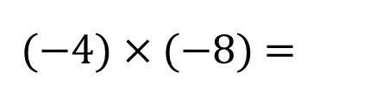
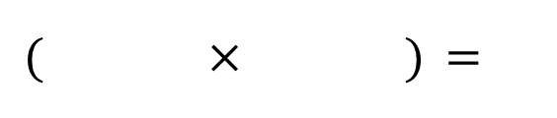
Complétez
VdC
L'enseignant choisit au hasard deux élèves pour justifier oralement leurs réponses.
Complétez:

Slide 34
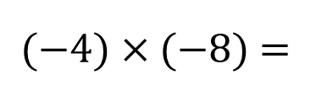
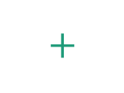
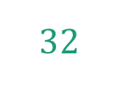
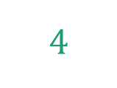
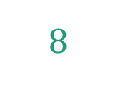
$Voici la bonne réponse$.
VdC
L'enseignant justifie.
Complétez:

Slide 35
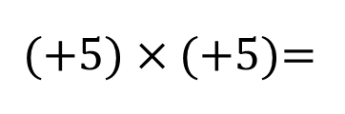
Complétez
VdC
L'enseignant choisit au hasard deux élèves pour justifier oralement leurs réponses.
Complétez:

Slide 36
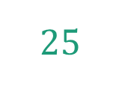
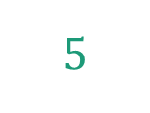
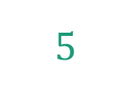
$Voici la bonne réponse$.
VdC
L'enseignant justifie.
Complétez:

Slide 37
Pratique guidée en binôme
10 min

Slide 38

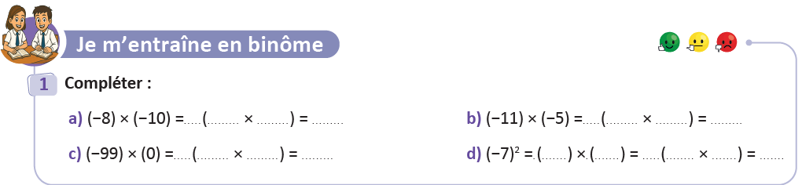
Travaillez individuellement puis discutez en binômes vos réponses.
L'enseignant accorde 2 min au travail individuel puis une minute à la discussion. Il circule pour contrôler et donner des indications en cas de besoin.
Page 37

Slide 39


















Prenez la correction sur vos livrets.
L’enseignant explique la réponse et donne 30s aux élèves pour recopier la correction sur les livrets.
$$+$$
$$8$$
$$10$$
$$+80$$
$$+$$
$$11$$
$$5$$
$$+55$$
$$+$$
$$99$$
$$0$$
$$0$$
$$−7$$
$$−7$$
$$+$$
$$7$$
$$7$$
$+$49

Slide 40
Pratique autonome :
Travail individuel et défi
12 min

Slide 41
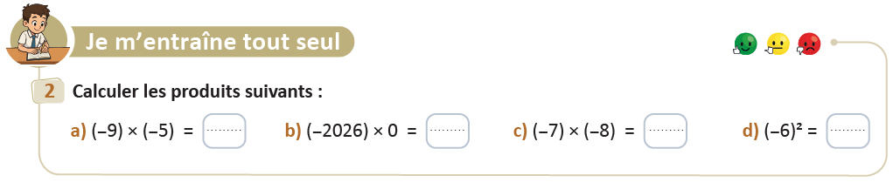
Prenez vos livrets et vos crayons, puis répondez individuellement aux exercices. Vous avez 10 min.
PA
L’enseignant vérifie les productions des élèves, donne une aide individuelle en cas de besoin et oriente les élèves ayant terminé vers le défi.
Page 37

Slide 42

Le temps est terminé. Voyons ensemble la solution des exercices.
PA
L’enseignant accorde 5 min pour donner l’occasion aux élèves de présenter leurs productions et corrige au tableau.
Temps Écoulé

Slide 43

Clôture
3 min

Slide 44
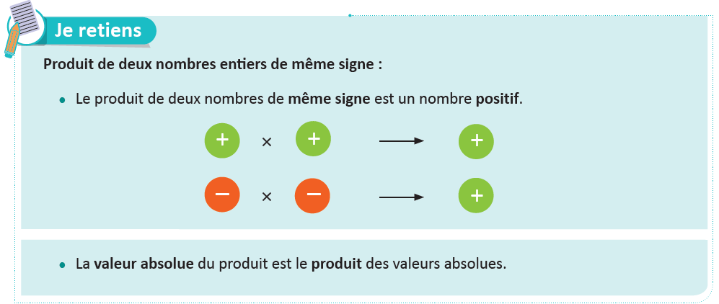
Dans cette séance nous avons appris :
C
L’enseignant invite les élèves à rappeler ce qu’ils ont appris, puis présente une synthèse de la séance.

Slide 45
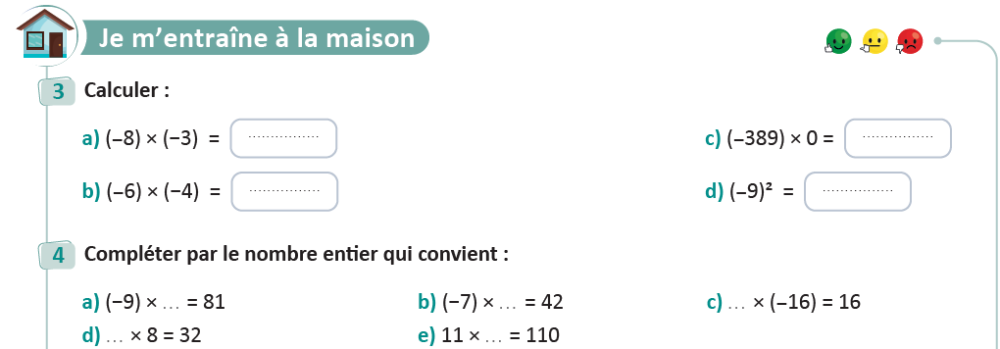
Exercice à préparer à la maison pour la prochaine séance
C
L’enseignant incite les élèves à faire l’exercice à la maison, puis clôt la séance..
Page 37

Slide 46

Fin de la séance

